Slide 1









브레멘 음악대
SSAFY 10기 자율 A104 브레멘 음악대

Slide 2

차례
1
기획배경
5
팀 소개
2
구성도
6
일정 및 계획
3
화면
7
QnA
4
기술스택

Slide 3












감 사 합 니 다
기획배경

Slide 4
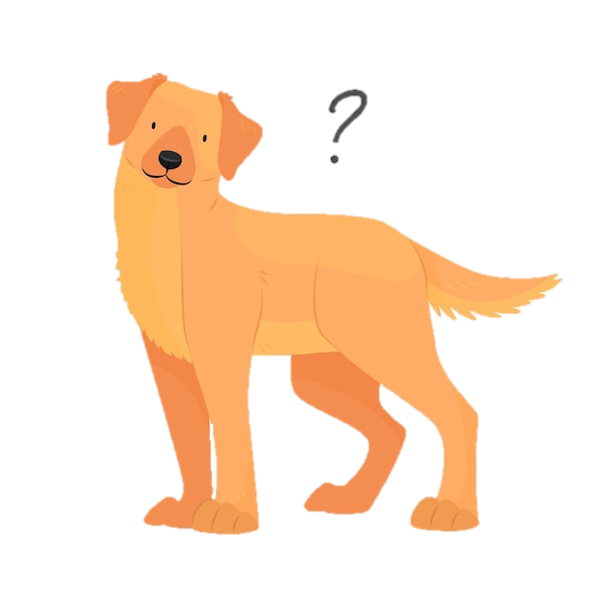
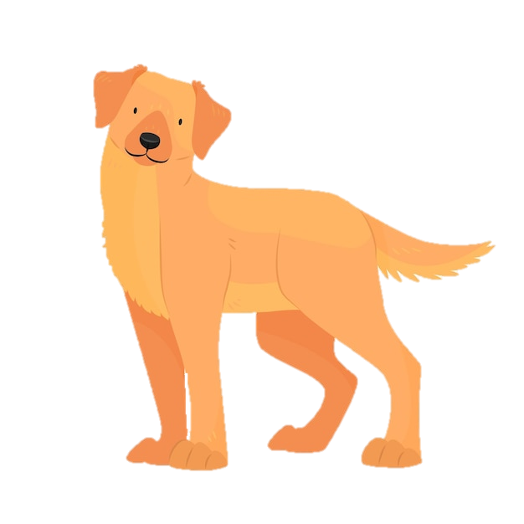


기획배경

Slide 5












페르소나 – 황민영
나이 : 25세 / 성별 : 여성
직업 : 음악 선생님
관심사 : 음악 공연 참가,합주 연습
집이 멀어 동아리 부원들과 자주 만나 합주하는데 어려움을 가지고 있음

Slide 6

페르소나 – 김지금
나이 : 26세 / 성별 : 여성
직업 : 개발자
관심사 : 음악 공연 참가,합주 연습
합주에 대한 열의가 있지만 주변에 할 사람이 없어 합주를 하지 못하고 있음

Slide 7
타겟 유저
합주 경험을 가지고 싶지만, 실제로는 어려운 사람
음악에 관심이 많은 사람
새로운 SNS 경험을 찾고있는 사람

Slide 8


그래서..
동영상을 활용한 합주 동영상 공유 SNS 플랫폼

Slide 9
감 사 합 니 다
구성도

Slide 10

핵심기능 Flow
솔로 영상 제작
Start
곡선정
사전 연주 선택 희망
녹화
편집
업로드
End
합주 영상 선택
합주 영상 제작
Start
합주 영상 선택
편집
업로드
End

Slide 11
ERD
해시태그
좋아요
팔로우
댓글
게시글
회원
채팅방
채팅로그
합주
비디오
챌린지
악기
음악

Slide 12
감 사 합 니 다
화면

Slide 13
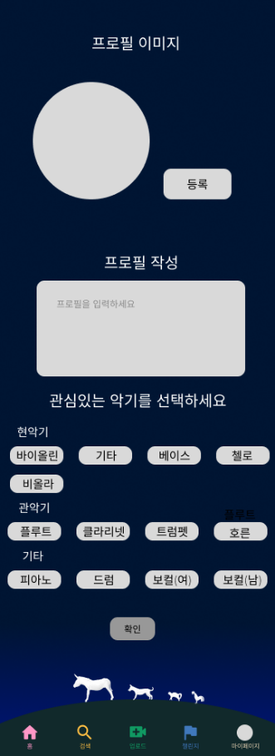
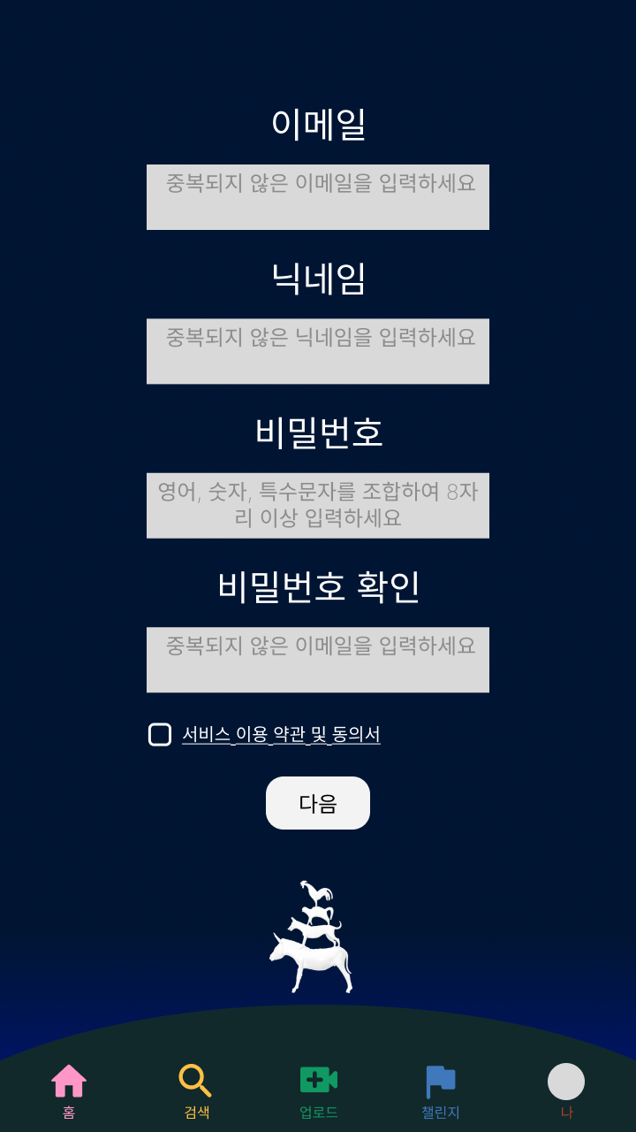
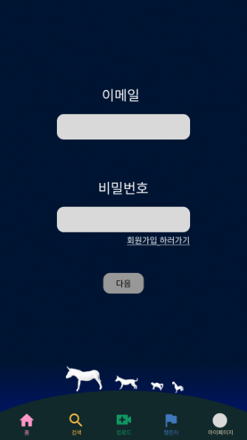
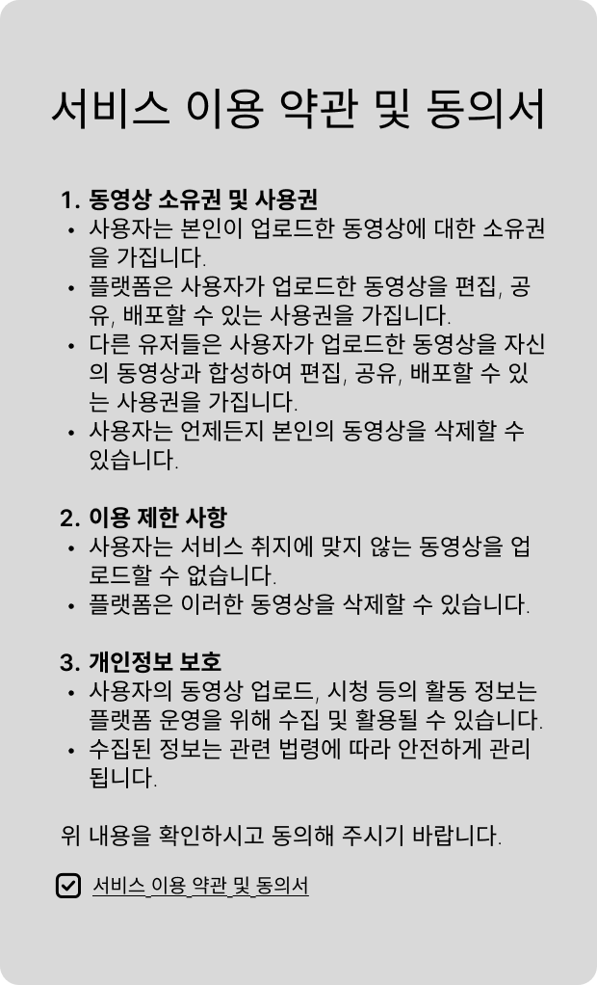
로그인/회원가입
로그인 및 회원가입
서비스 이용 약관
추천을 위한 관심 악기 정보 수집

Slide 14
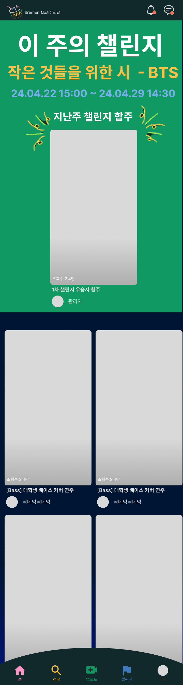
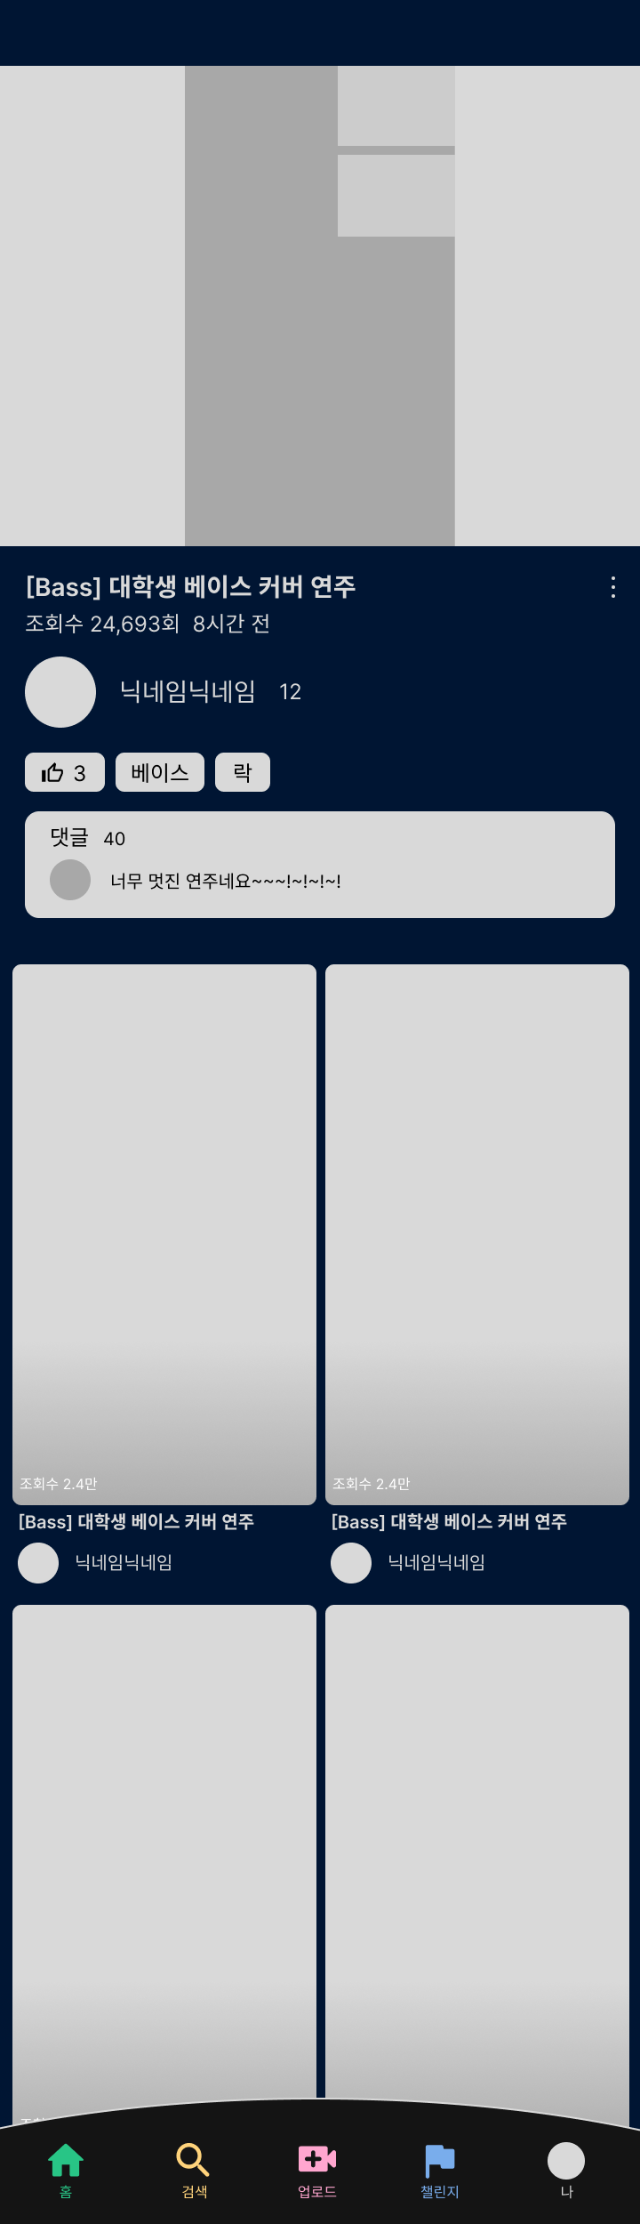
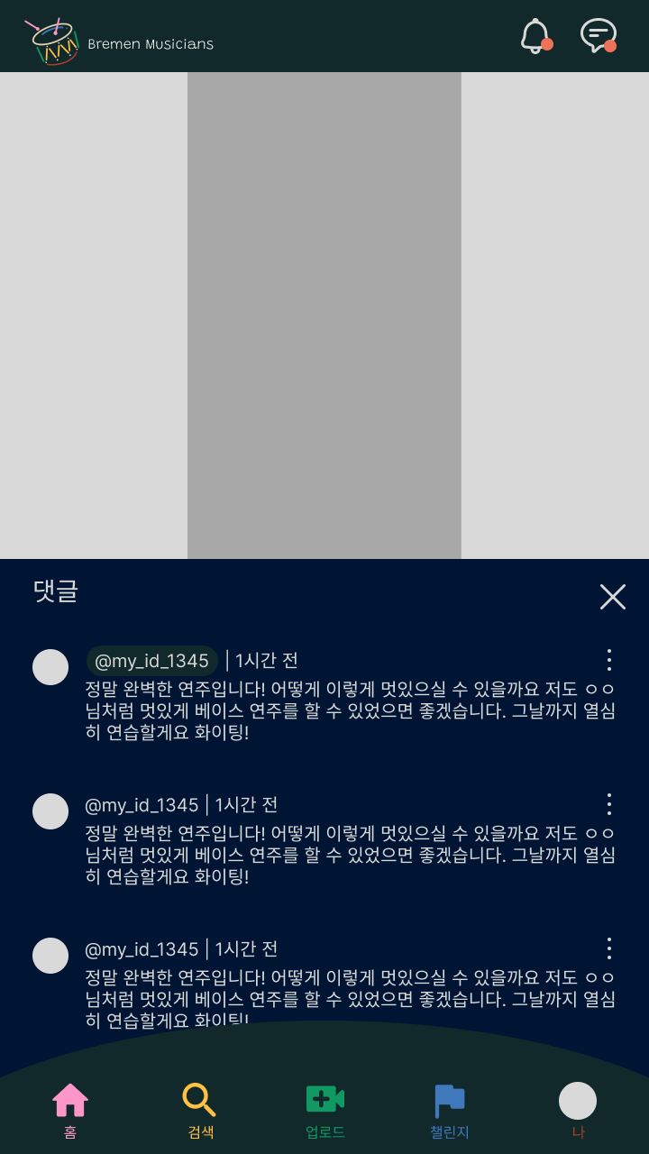
메인 페이지
메인페이지에 이번 주 챌린지 홍보
영상 클릭 시 상세페이지로 이동 후 재생
영상 댓글 기능
유저 데이터 기반 영상 추천

Slide 15
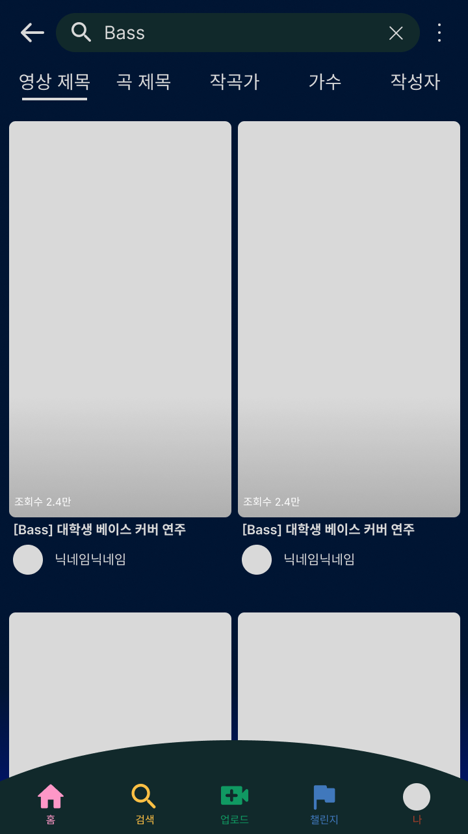
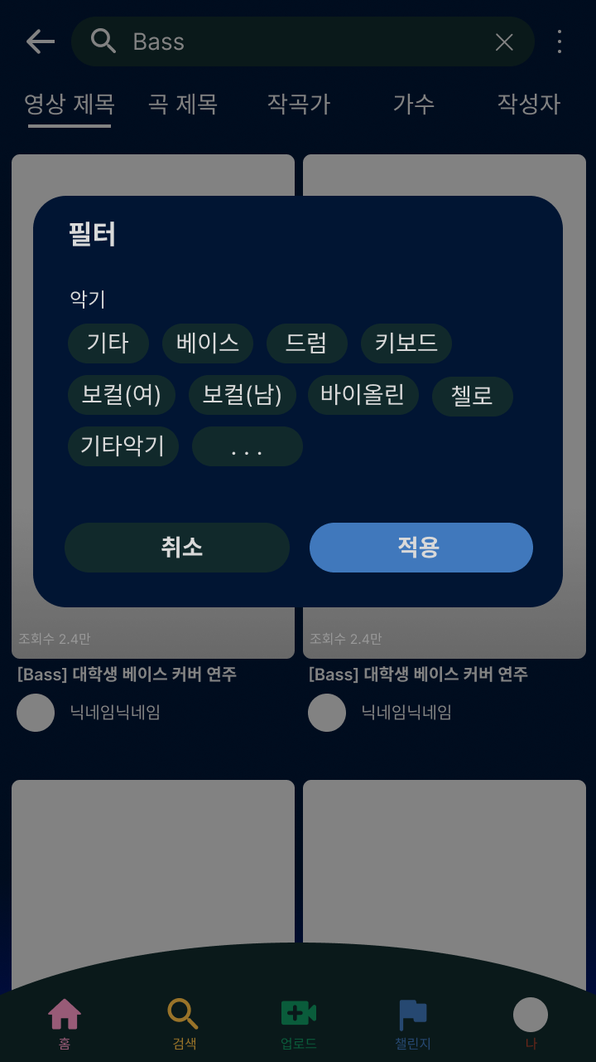
검색 페이지
결과를 검색 범위에 따라 구분
원하는 악기의 영상만 필터링

Slide 16
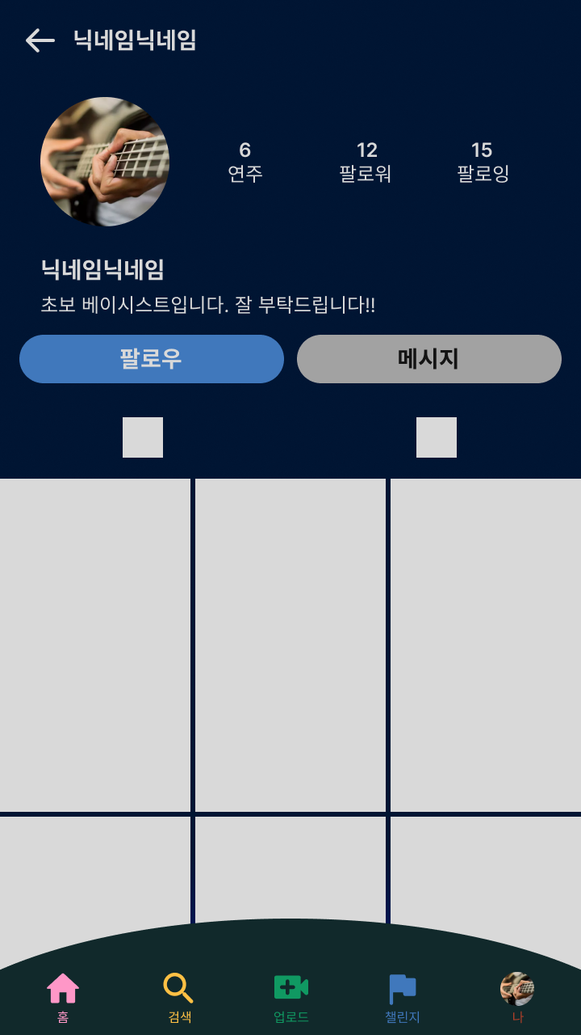
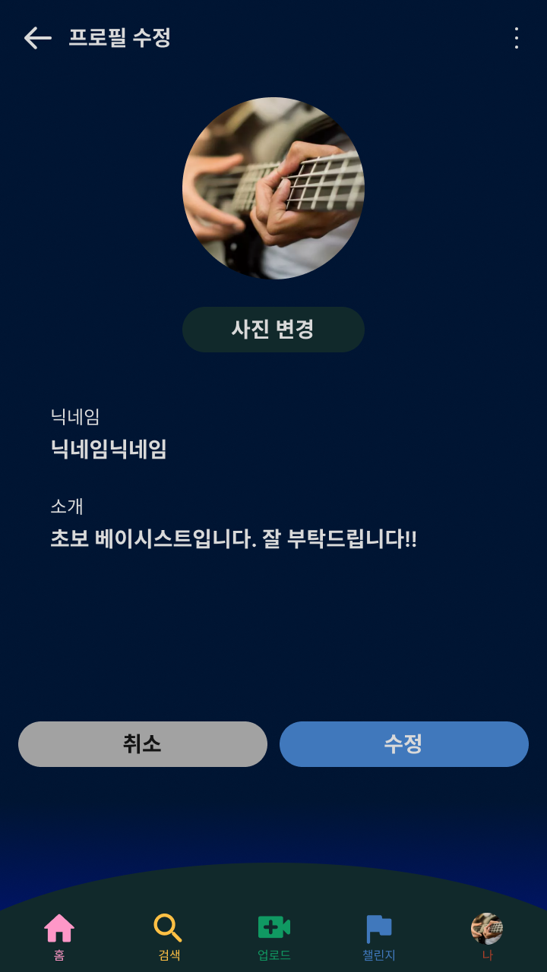
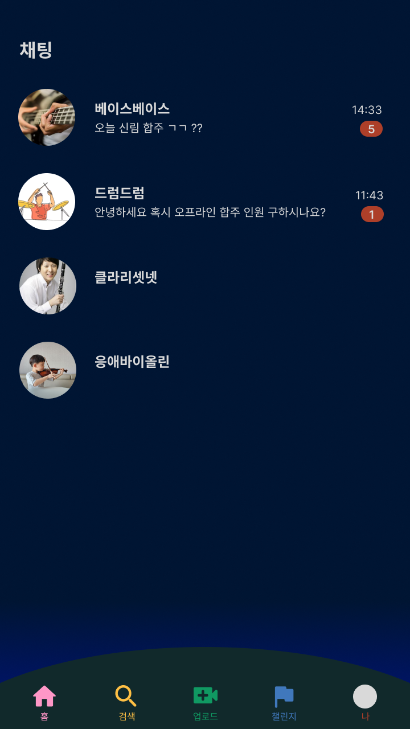
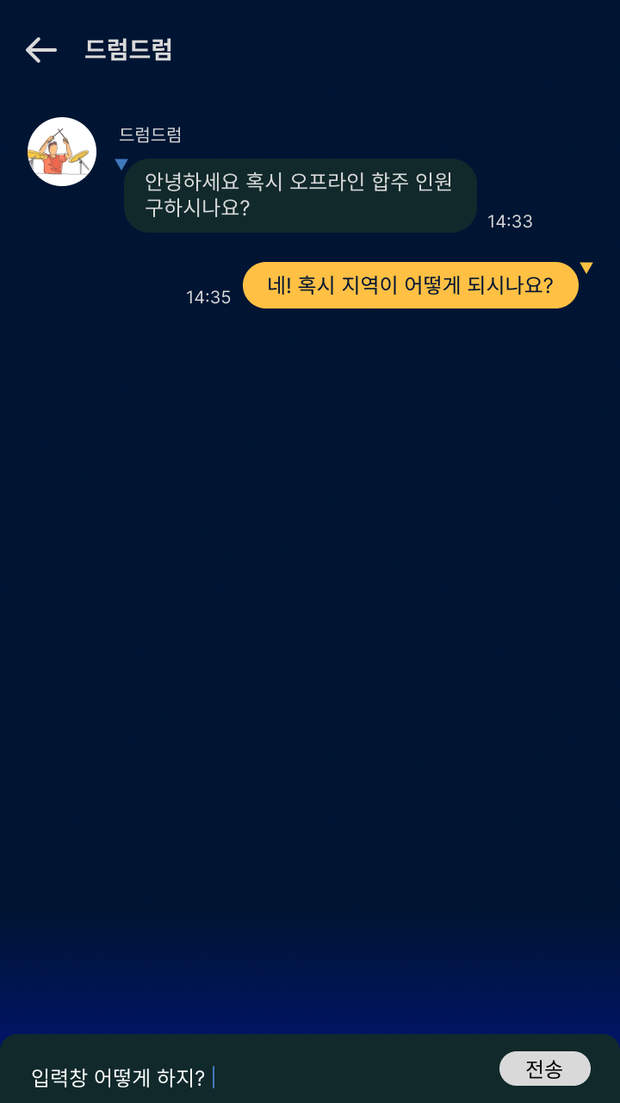

마이 페이지
다른 사용자를 팔로우
내 정보 수정
다른 사용자와의 1:1 채팅방

Slide 17
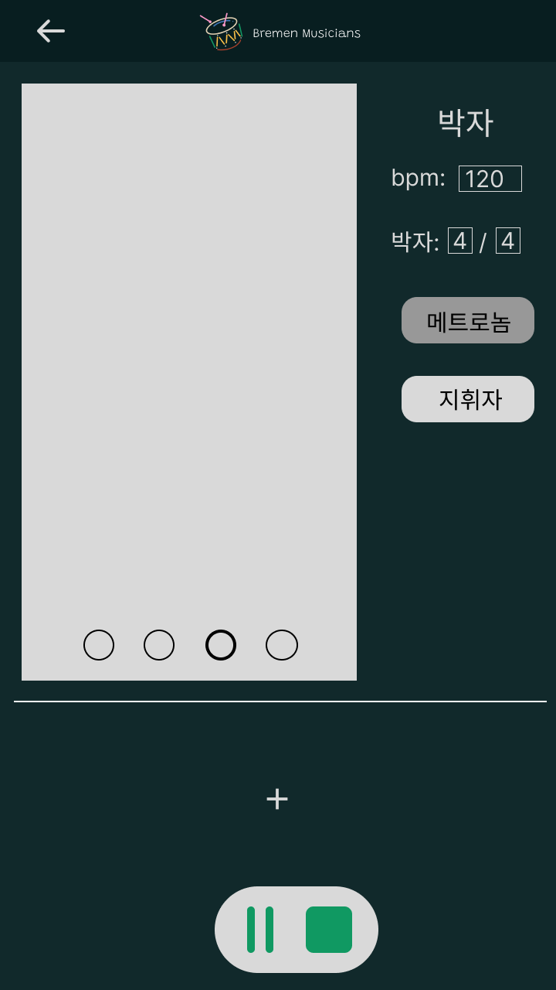
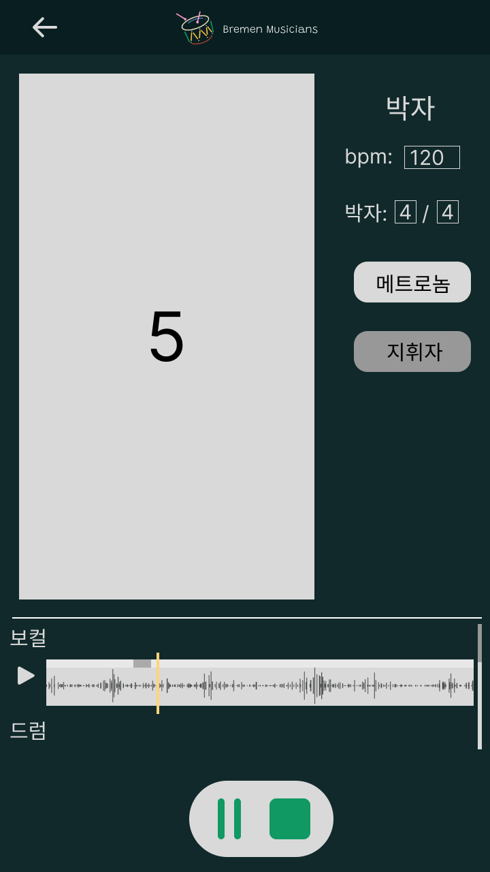
영상 녹화 페이지
서비스 내에서 영상 촬영 가능
메트로놈이나 지휘로 박자 제공
다른 사용자의 영상을 들으며 녹화

Slide 18
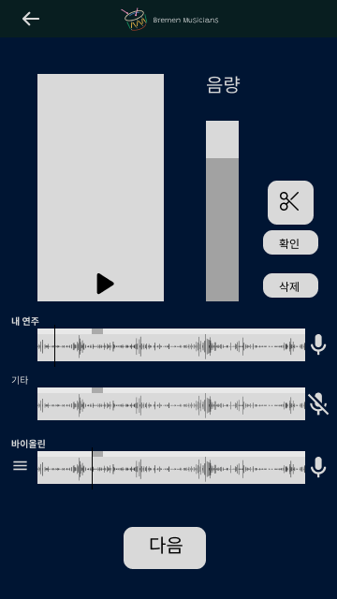
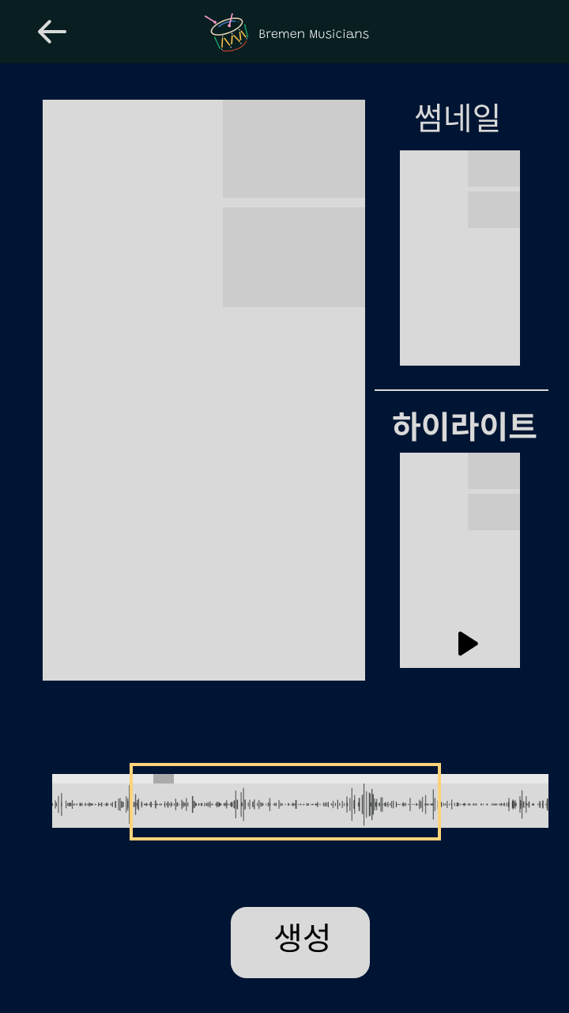
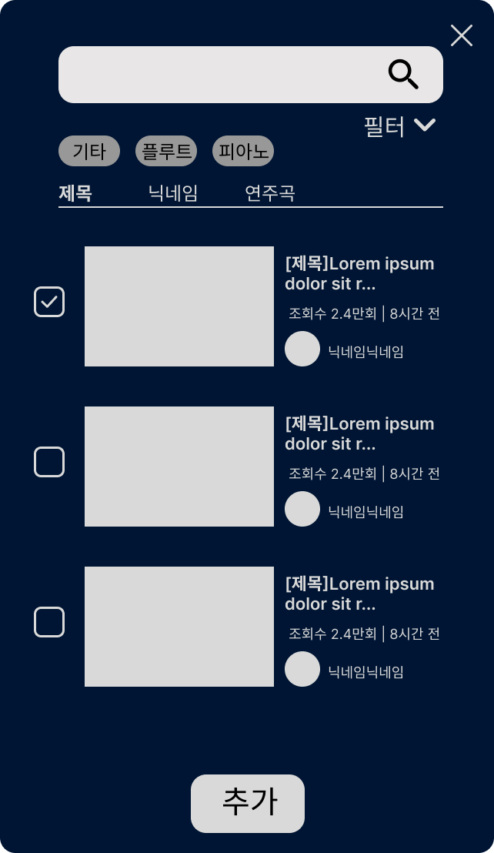
영상 제작 페이지
내 영상과 다른 사용자의 영상을 조합
검색을 통해 함께 연주하고 싶은 영상 선택
각 영상의 싱크/볼륨을 개별로 조절
하이라이트 영상 제작

Slide 19
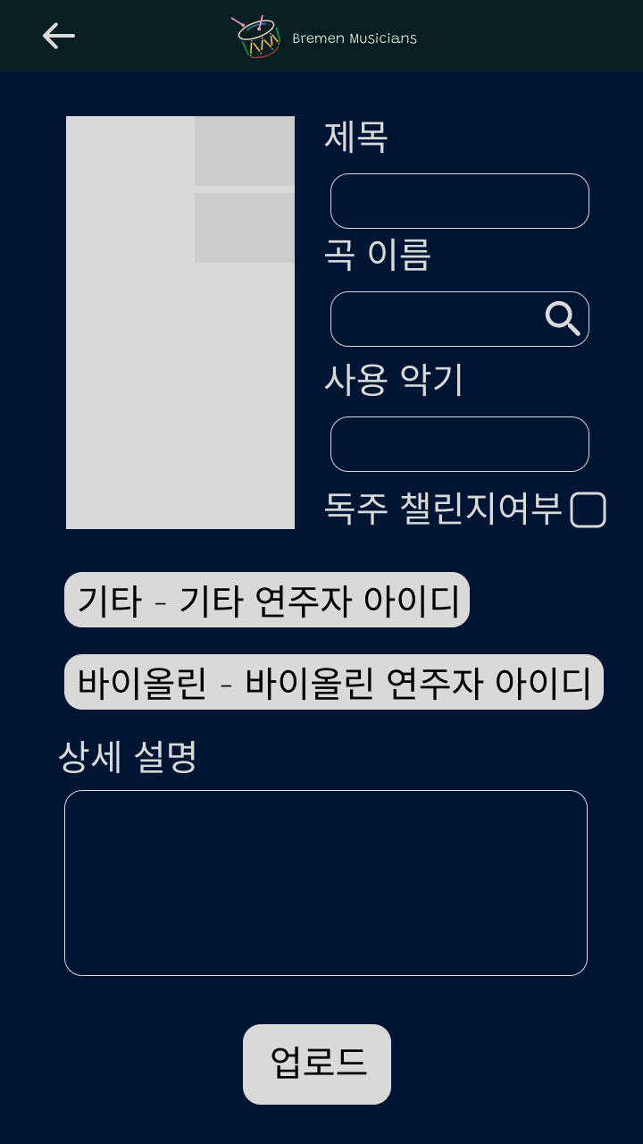
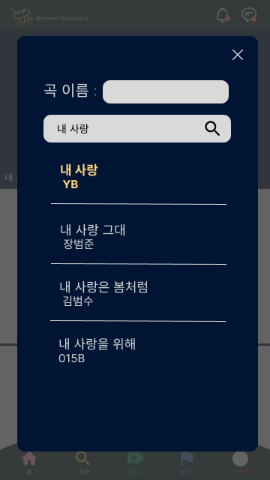
영상 등록 페이지
연주 영상 정보 입력
곡 정보 DB에서 선택해 정보 등록
영상에 참여한 사용자의 독주 영상 링크

Slide 20
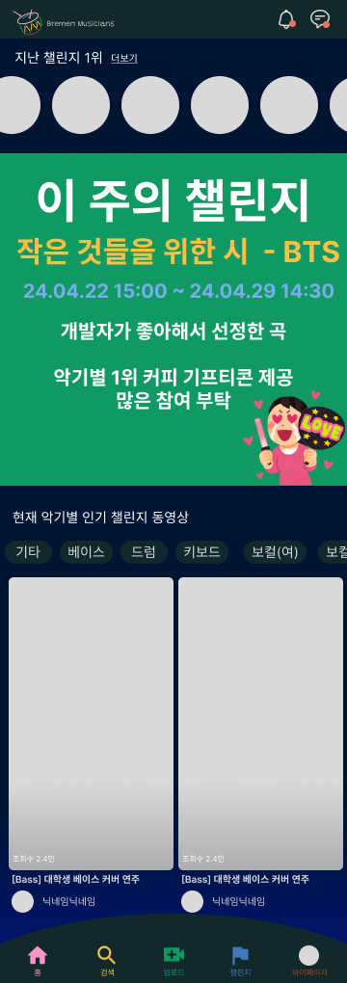
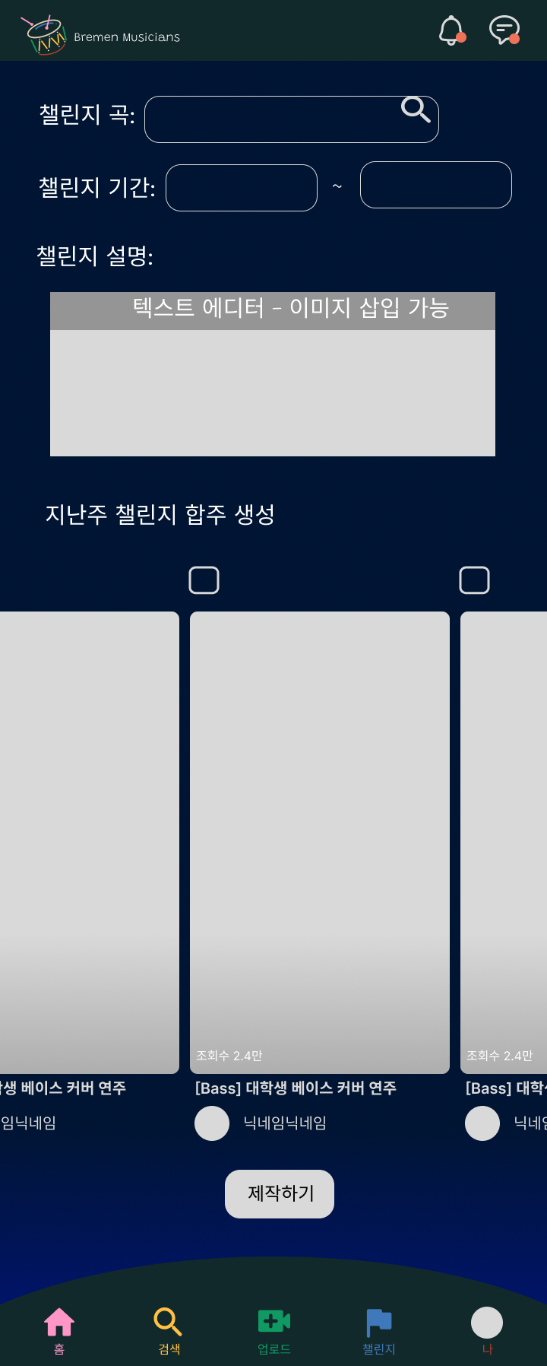
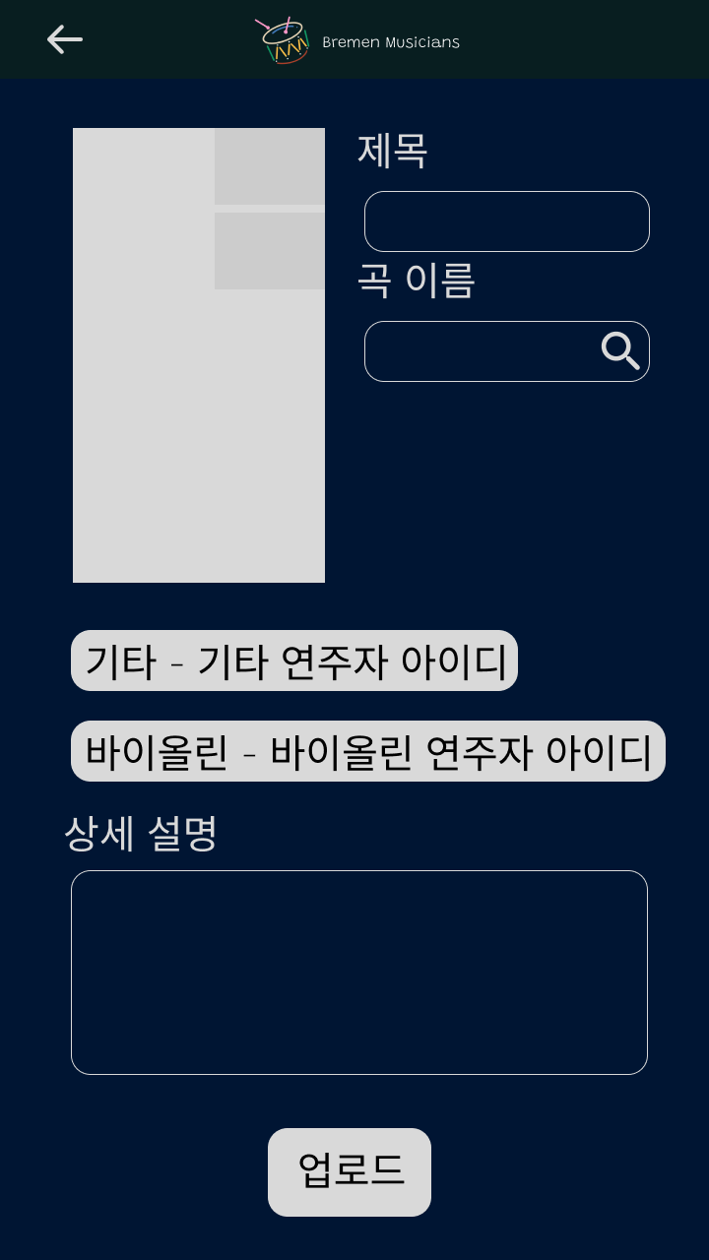

챌린지 페이지
현재 인기 연주 영상 조회
관리자 페이지를 별도로 운영
가장 인기있는 영상을 모아 합주 영상 생성

Slide 21
감 사 합 니 다
기술스택

Slide 22















BE
FE
DATA/AI

Slide 23
[BE] 기술 선정 이유
Spring Boot
DB
ElasticSearch
빠른 개발
스프링 생태계
자동화된 설정
Maria DB
강력한 검색 기능
다양한 데이터 형식 지원
연동성
오픈 소스
호환성/확장성
Redis
좋아요/랭킹/팔로우
실시간 업데이트/빠른 응답
S3
다량의 영상 데이터
대용량 데이터 저장

Slide 24
[FE] 기술 선정 이유
React, TypeScript
Next.js
FFmpeg
- 넓은 생태계
- 타입 안정성 제공
SSR과 SSG 통한 초기 로딩시간 개선
빠른 페이지 전환
SEO 향상
개발 편의성
자동 코드 분할
내장 라우팅
다양한 기능 제공
오디오 추출
화면 캡처 기능
오픈소스
활발한 커뮤니티
많은 문서 존재
Zustand
- 짧은 코드
- 리액트 호환성

Slide 25
[Data/AI] 기술 선정 이유
Django
Pytorch
CNN
DB쿼리 관리 용이
보안성 우수
패키지, 플러그인 호한성
파이썬 호환성이 좋음
디버깅 편리
큰 커뮤니티 규모
배포 인프라 확장
높은 정확성
과적합 방지 가능
SVM
속도 빠름
낮은 러닝커브

Slide 26
감 사 합 니 다
팀소개 및 일정

Slide 27

데이터 / AI
백엔드/인프라
프론트엔드
백진규
전경향
유현정
장태수
신온유
문성현

Slide 28

개발일정
기획
04.09-04.12
Version1
04.15-04.30
1차 QA
05.02-05.03
Version 2
05.07-05.14
2차 QA
05.15-05.16

Slide 29

팀원 목표
백진규
ML DL 기술 및 협업 능력 향상
신온유
백엔드 개발역량 향상
유현정
Hydration에 익숙해지기
문성현
Next.js와 전역 상태관리에 익숙해지기
장태수
데이터 분석 및 정제 기술 향상
전경향
백엔드 개발역량 및 협업 능력 향상

Slide 30
QnA & Thank you

